Slide 1
Вплив генотипу і факторів зовнішнього середовища на рослинні організми
11 клас

Slide 2
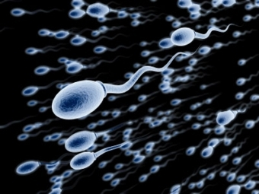
Розвиток організму зумовлений складною взаємодією генів. Можливо, що розвиток будь-якої ознаки пов'язаний з дією багатьох генів. Крім того, виявлено залежність кількох ознак від одного гена. Наприклад, у вівса забарвлення лусочок і довжина остюка насіння визначаються одним геном. У дрозофіли ген білого кольору очей одночасно впливає на колір тіла і внутрішніх органів, довжину крил, зниження плодючості,
зменшення тривалості життя.
Не виключено, що кожний ген є
одночасно геном основної дії
для "своєї" ознаки і
модифікатором для інших
ознак.
Склалася ця цілісна система у
процесі еволюції органічного
світу, виживали лише ті організми,
в яких взаємодія генів дала
найсприятливішу реакцію в
онтогенезі.

Slide 3
Хромосоми
Основна роль у передаванні спадкових властивостей належить хромосомам, З ними пов'язані закономірності, відкриті Г. Менделем і Т. Морганом. Проте багато органел цитоплазми містить ДНК (пластиди, мітохондрії). Вони здатні до авторепродукції і з їхньою ДНК може бути пов'язана передача позахромосомної, цитоплазматичної спадковості.
Є сорти ротиків, нічної красуні та деяких інших рослин, у яких поряд із зеленими листками трапляються строкаті з білими плямами — ділянками, позбавленими хлорофілу. Ознака строкатості передається тільки по материнській лінії, через пластиди.
У кукурудзи є сорти з чоловічою стерильністю, яка передається винятково через цитоплазму жіночих статевих клітин. Сорти кукурудзи, що характеризуються чоловічою стерильністю, широко використовують у сільському господарстві під час лінійних схрещувань. Внаслідок відсутності власного пилку у цих ліній неможливе самозапилення, тому завдяки перехресному запиленню отримують гібрид з підвищеною врожайністю (див. "Гетерозис"). Якою саме органелою передається чоловіча цитоплазматична стерильність у кукурудзи, ще не встановлено.

Slide 4
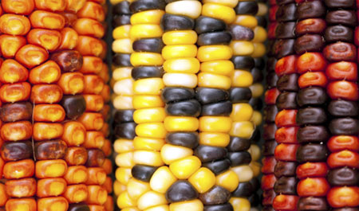
Гетерозис
З давніх часів відомо, що в процесі схрещування різних сортів рослин отримують більш життєздатне і продуктивне потомство. Гетерозис (у перекладі з грецької heteroisis - перетворення, зміна) - це збільшення темпів зростання, розмірів, оптимальне використання їжі, підвищення життєздатності та продуктивності гібридів першого покоління в порівнянні з батьківськими організмами. Інша назва цього явища - гібридна потужність. Типовий приклад гетерозису серед рослин - гібриди кукурудзи, одержувані при схрещуванні двох генетично відмінних ліній. Гетерозис в даному випадку виражається в кращій біологічній та господарській продуктивності рослин. Так, валові збори зерна підвищуються на 20-30% у порівнянні з батьківськими формами.

Slide 5
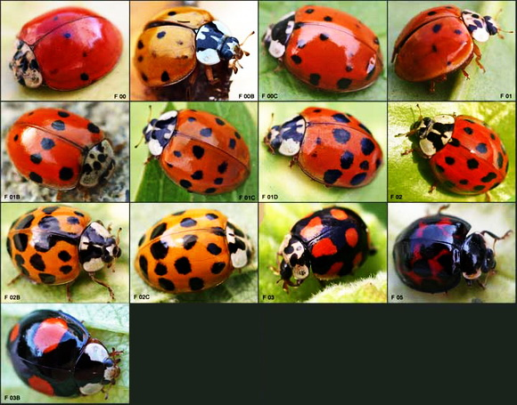
Мінливість
Живий організм завжди перебуває в тісному взаємозв'язку з навколишнім середовищем, під впливом факторів якого виявляється одна з найважливіших властивостей організму — його мінливість. Саме вона забезпечує різноманітність організмів у процесі еволюційного розвитку. Якщо в процесі мінливості відбувається зміна генотипу, то ознака, що виникла у відповідь на цю зміну, успадковується і виявляється у наступних поколіннях. Таку мінливість називають генотиповою, мутаційною, спадковою, невизначеною. Якщо ж зміни організму, що виникли У відповідь на вплив навколишнього середовища, не торкнулися генотипу, а лише викликали більшменш значні зміни фенотипу, то йдеться про фенотипову, модифікаційну, неспадкову, визначену мінливість. Такі зміни не успадковуються.

Slide 6
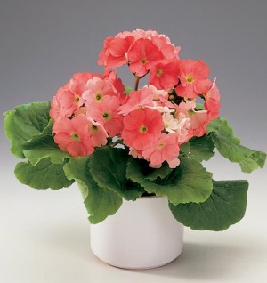
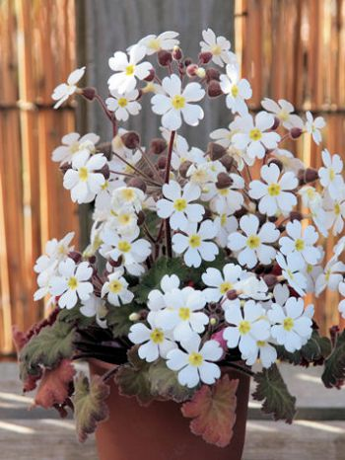
Вплив факторів зовнішнього середовища
Одні й ті самі мутації можуть виникати в результаті дії різних факторів і, навпаки, під впливом одного фактора виникають різні мутації. У кімнатної рослини первоцвіту китайського за звичайних умов за температури від 15 до 20 °С квітки мають червоне забарвлення. Однак, якщо рослину з червоними квітками перенести у приміщення з підвищеною вологістю і температурою 30—35 °С, то нові квітки матимуть білий колір, а в разі повернення рослини у попередні умови знову з'являться червоні квітки. Це означає, що одні й ті самі спадкові властивості виявляються порізному залежно від умов, в яких відбувається реалізація цих властивостей.

Slide 7
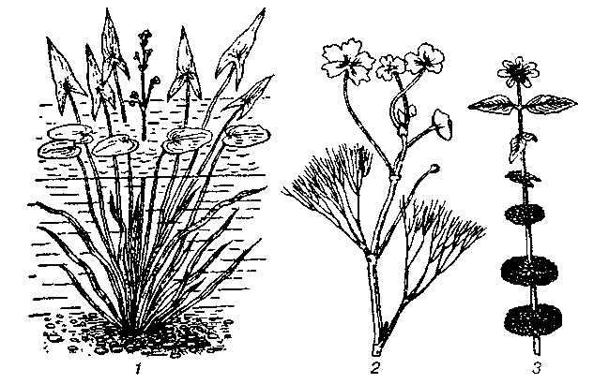
Експерименти над рослинами
Було проведено серію експериментів над рослинами, що належали до 120 видів. Кожний екземпляр рослин розрізали на дві однакові частини. Одну частину вирощували в умовах теплого м'якого клімату, а другу — високо в горах. Результати дослідів були такими (на прикладі земляної груші). Стебло земляної груші, яка виросла на рівнині, було високим, а вирощеної в горах — дуже низеньким і мало вигляд розетки, притисненої до землі. Така зміна форми стебла — результат пристосування до суворих умов високогір'я. Якщо насіння обох рослин висівати в однотипних умовах, вони дадуть рослини з однаковим фенотипом незалежно від того, яким був фенотип їхніх батьків. Отже, під впливом зовнішніх умов зміни у фенотипі не спричинюють змін генотипу. Навіть на одній рослині листки, які виросли у різних умовах, мають різну форму (явище гетерофілії).
Вплив середовища на форму листків:
1 — стрілолист (у воді листки лінійні, на поверхні води — кулясті, над водою — стрілоподібні); 2 — підводні І надводні листки жовтцю водяного; 3 — гетерофілія у череди

Slide 8
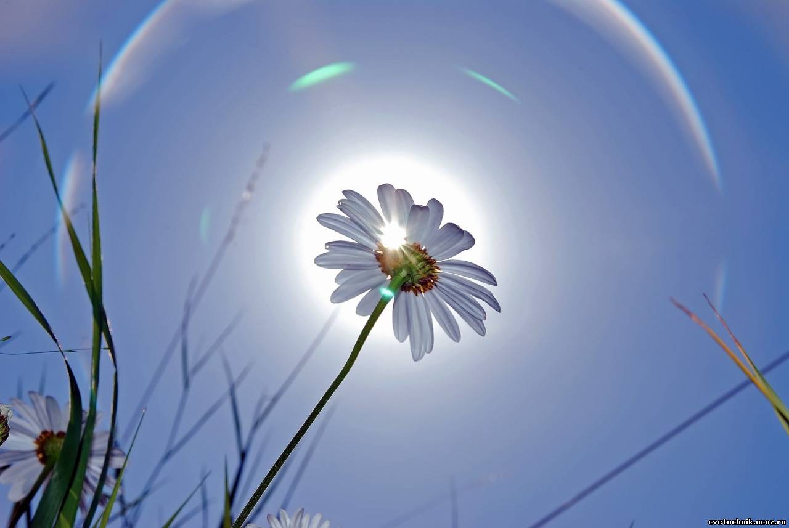
Світло
Одним з найважливіших зовнішніх чинників, від якого залежить життя рослинного організму, його ріст і розвиток, є світло.
Щодо інтенсивності освітлення рослини поділяють на світлолюбні й тіньовитривалі, які відрізняються між собою морфологічно, анатомічно й фізіологічно. Для світлолюбних рослин характерні ознаки ксероморфної структури, які формуються за дії сильного освітлення. Головною фізіологічною відмінністю світлолюбних і тіньовитривалих рослин є різниця у значенні їхнього компенсаційного пункту, тобто освітлення, за якого інтенсивність дихання і фотосинтезу зрівноважені. У тіньовитривалих рослин компенсаційний пункт досяжний за умов нижчого освітлення, ніж у світлолюбних. Наприклад, у сонячних листків бука компенсаційний пункт досягає 500 лк, а у затінених – 100 лк.
Зазначимо, що в тіні листки виростають
більшими, ніж на світлі. На інтенсивному
світлі зменшується також ріст стебла. У
численних дослідженнях виявлена
гальмівна дія світла на ріст. Такий прямий
вплив світла на рослину називають
нормативною дією світла. З огляду на це
вважають, що рослини вночі ростуть швидше,
ніж удень (однак не завжди, наприклад, пагін
квасолі росте значно швидше вдень, ніж уночі, а
для низки рослин ріст рівномірний протягом доби).

Slide 9
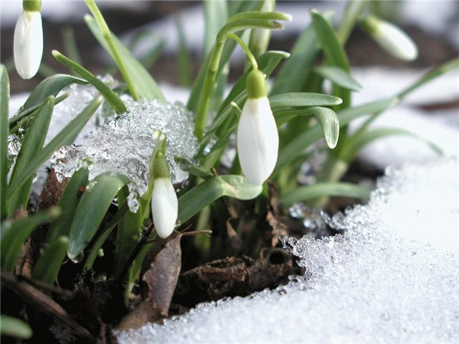
Температура
Температура – один з найважливіших абіотичних, некерованих чинників довкілля, від якого залежить географічне поширення рослин, їхня здатність нормально рости і розвиватись. Залежність між ростом і температурою виражають кривою з трьома кардинальними точками:
• мінімальною (найнижча температура, за якої ріст тільки розпочинається);
• оптимальною (найсприятливіша для ростових процесів);
• максимальною (за якої ріст уже припиняється).

Slide 10

Вода
Як відомо, рослини активно реагують на зовнішні умови, серед яких – водозабезпечення. Воно є необхідною умовою для нормального росту і розвитку рослин. У житті всього живого вода відіграє багатогранну і надзвичайно важливу роль.
За рівнем забезпечення водою рослини поділяють на чотири екологічні групи.
• Гідрофіти – це рослини, які живуть безпосередньо у воді (водорості, лотоси, водяна лілія, ряска тощо). Воду поглинають усією поверхнею, коренів не мають, у них послаблена анатомічна і морфологічна диференціації. Надзвичайно чутливі до порушень водного балансу, навіть невелике збезводнення призводить до їхньої загибелі.

Slide 11
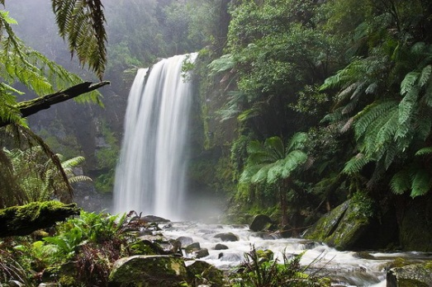
• Гігрофіти – це рослини, які живуть біля води, на узбережжях водойм (верескові, папороті, чистотіл). Вони мають достатнє водопостачання, продихи у них майже постійно відкриті.

Slide 12
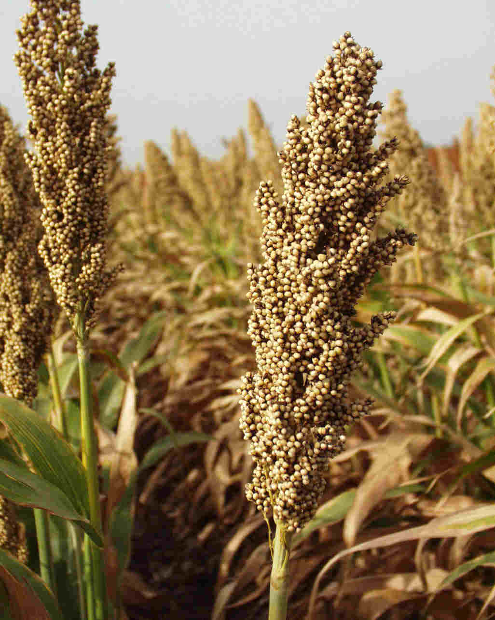
Мезофіти – це найбільша група рослин помірного клімату з середнім рівнем водозабезпечення. Це рослини наших лугів і лісів та головна маса культивованих людиною сільськогосподарських рослин. Листки мезофітів мають чітко виражену стовпчасту і губчасту паренхіми. Процес транспірації регульований продиховим (відкриттял закриття продихів) і позапродиховим механізмами. У мезофітів добре розвинена коренева система. Водночас чим більш мезофітна рослина, тим вона гірше переносить посухи. Є широка амплітуда мезофітизації: типові мезофіти (томати), і близькі до ксерофітів (сорго).

Slide 13
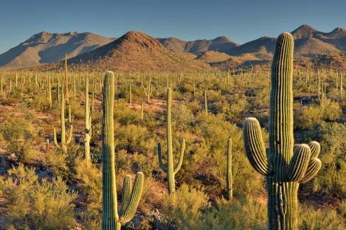
Ксерофіти – це рослини посушливих місць зростання (степи, пустелі, напівпустелі) з утрудненим водозабезпеченням. Вони добре пристосовані до перенесення посух і здатні долати як недостатнє водопостачання, пов'язане з низькою вологістю ґрунту і незначними опадами, так і підвищену температуру, зумовлену кліматом. Для ксерофітів характерні два типи анатомоморфологічних пристосувань до дефіциту води: спрямовані на поліпшення водопостачання і спрямовані на зниження втрат води у разі транспірації. У представників першого типу пристосувань (наприклад, верблюжа колючка) розвивається потужна коренева система, яка проникає в ґрунт на глибину до 18 м, що дає змогу поглинати ґрунтову воду. Другий тип пристосувань пов'язаний з формуванням різних захисних структур для зниження транспірації (опушення, колючки, товста кутикула тощо).

